Slide 1
Programa OpenRAN@Brasil
Pesquisa, experiencias e lições aprendidas
Gustavo Araújo (RNP)

Slide 2
Quem Sou Eu?
Gustavo Araújo
Coordenador de pesquisa e desenvolvimento
Atuei nas metas 4 e 5
Objetivo: Trazer uma visão da experiencia das equipes, alguns dos resultados alcançados
gustavo.araujo@rnp.br

Slide 3
O que vamos abordar?
Problemas explorados no desenvolvimento do testbed
Camada de transporte programável (P4)
Controle SDN (ONOS)
Provisionamento da pilha OpenRAN (Nephio)
Monitoramento do Testbed (Zabbix)
Procedimentos e operação do testbed
Perguntas

Slide 4
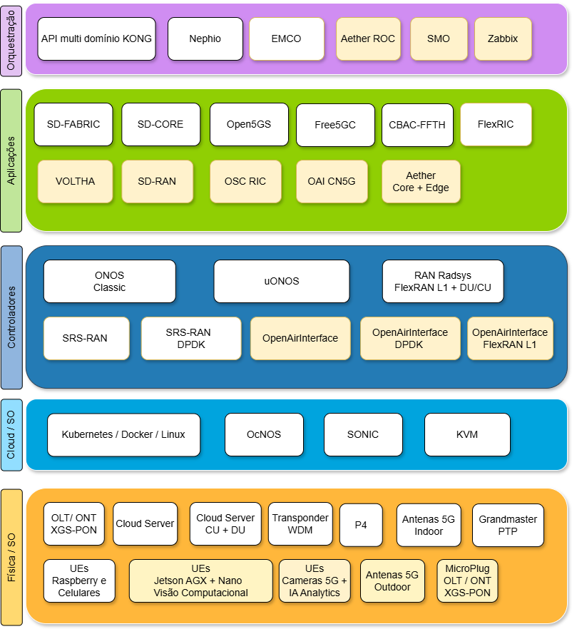
Ecossistemas de Software 1.5 (Q1-2025)

Slide 5
Camada de transporte programável (P4)
P4 é uma linguagem de programação para redes que permite definir como os pacotes são processados em switches, roteadores e NICs programáveis, independente de protocolos e hardware, oferecendo flexibilidade na personalização do pipeline de processamento.

Slide 6
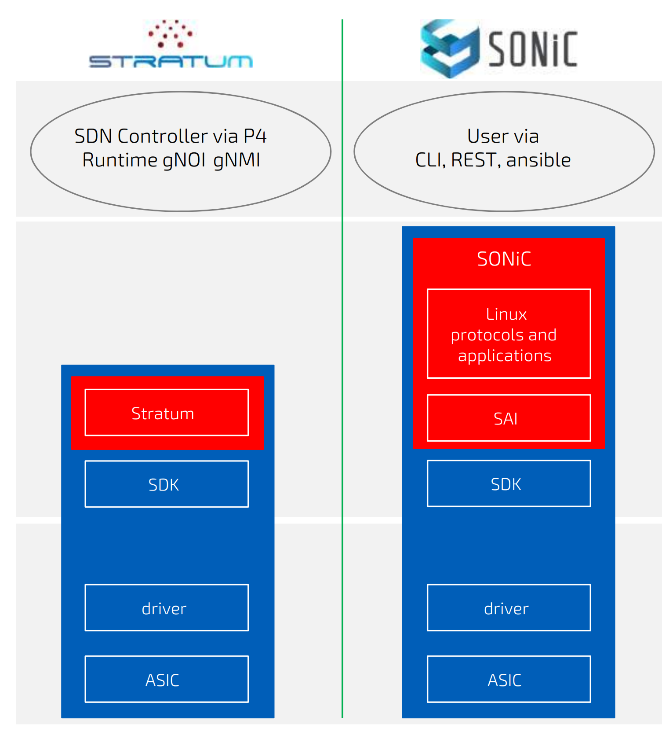
Camada de transporte programável (P4)
Abordagem SDN leve
Habilitado com P4/P4Runtime
Protocolos baseados em gRPC (gNOI, gNMI)
Requer um controlador SDN (ONOS, OpenDaylight)
Abordagem clássica de um sistema operacional de rede
Usar contêineres Docker
Baseado no Debian
Use um SAI para se comunicar com o hardware

Slide 7
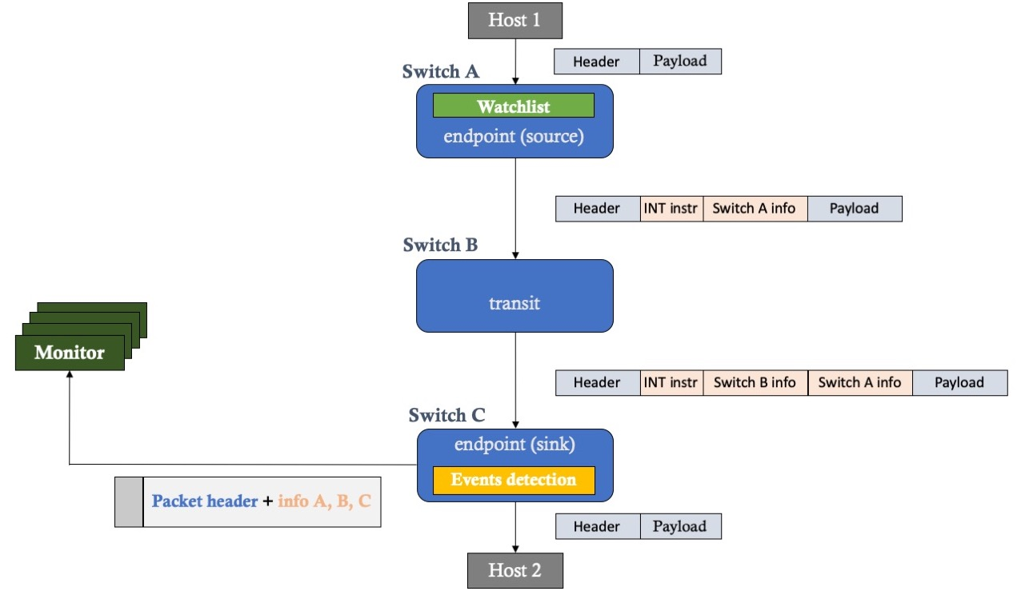
In-Band Network Telemetry (P4 - INT)

Slide 8
In-Band Network Telemetry (P4 - INT)

Slide 9
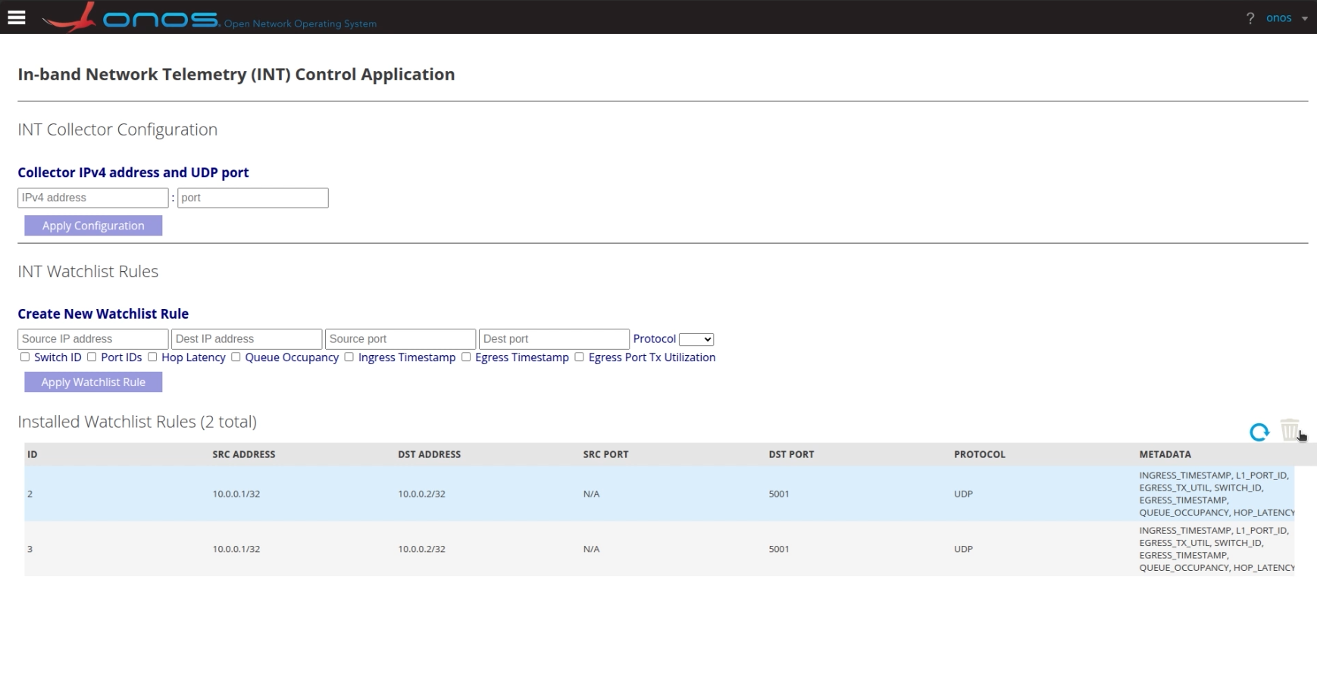
In-Band Network Telemetry (P4 - INT)

Slide 10
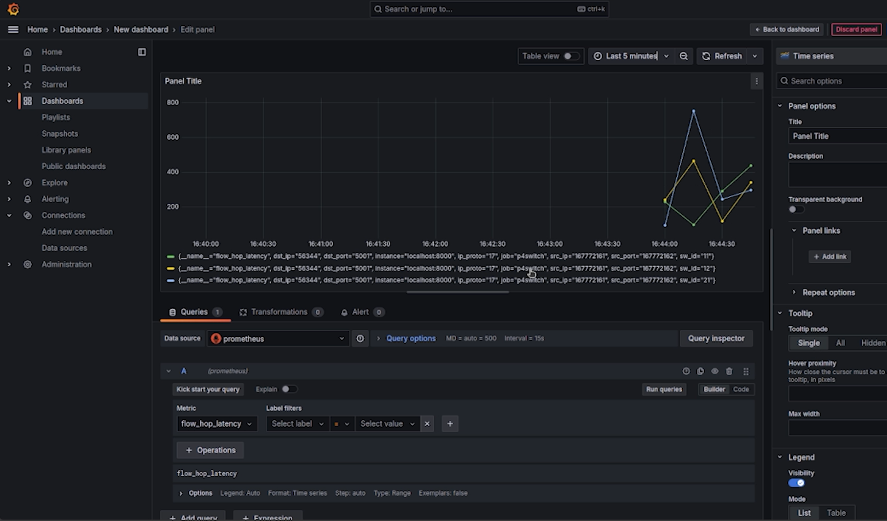
In-Band Network Telemetry (P4 - INT)

Slide 11
Controle SDN (ONOS)
ONOS fornece o plano de controle para uma rede SDN, gerenciando componentes da rede, como switches e enlaces, e executa programas ou módulos de software para fornecer serviços de comunicação.

Slide 12
Controle SDN
ONOS Classic
µONOS
Domínio P4
Domínio SD-PON
Domínio DWDM
Domínio RIC
Versão: X
Versão: Y
Versão: Z
Versão: µONOS
Testbed OpenRAN@Brasil

Slide 13
Controle SDN
Código fonte
oran-onos:base
Etapas
de
Desenvolvimento
Compilação e instalação das aplicações multidomínio
oran-onos:v3.0.0

Slide 14
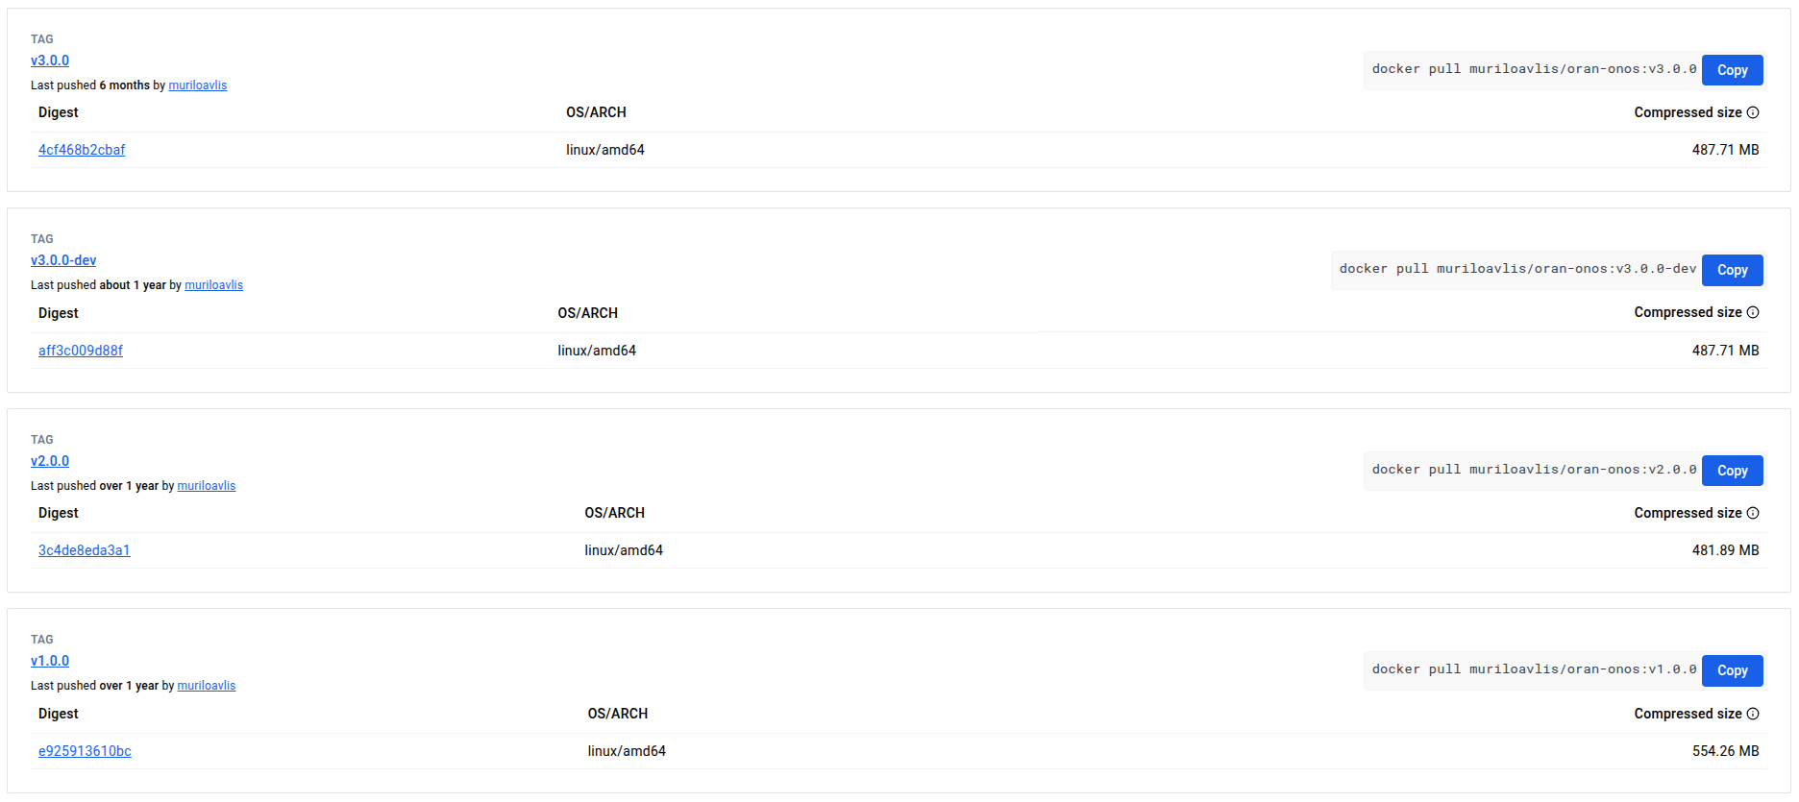
Controle SDN

Slide 15
Provisionamento da pilha OpenRAN
O objetivo do Nephio é fornecer automação baseada em intenção, simples e aberta com modelos de automação comuns que simplificam a implantação e o gerenciamento de funções de rede na infraestrutura de nuvem e borda em grande escala.​

Slide 16
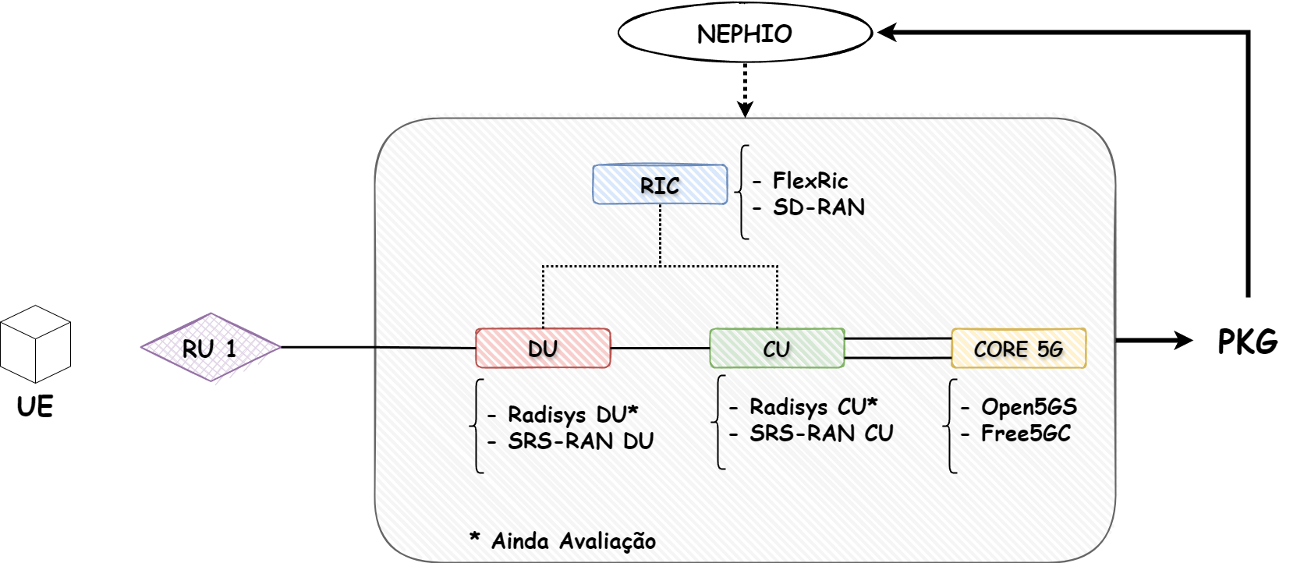
Provisionamento da pilha OpenRAN

Slide 17
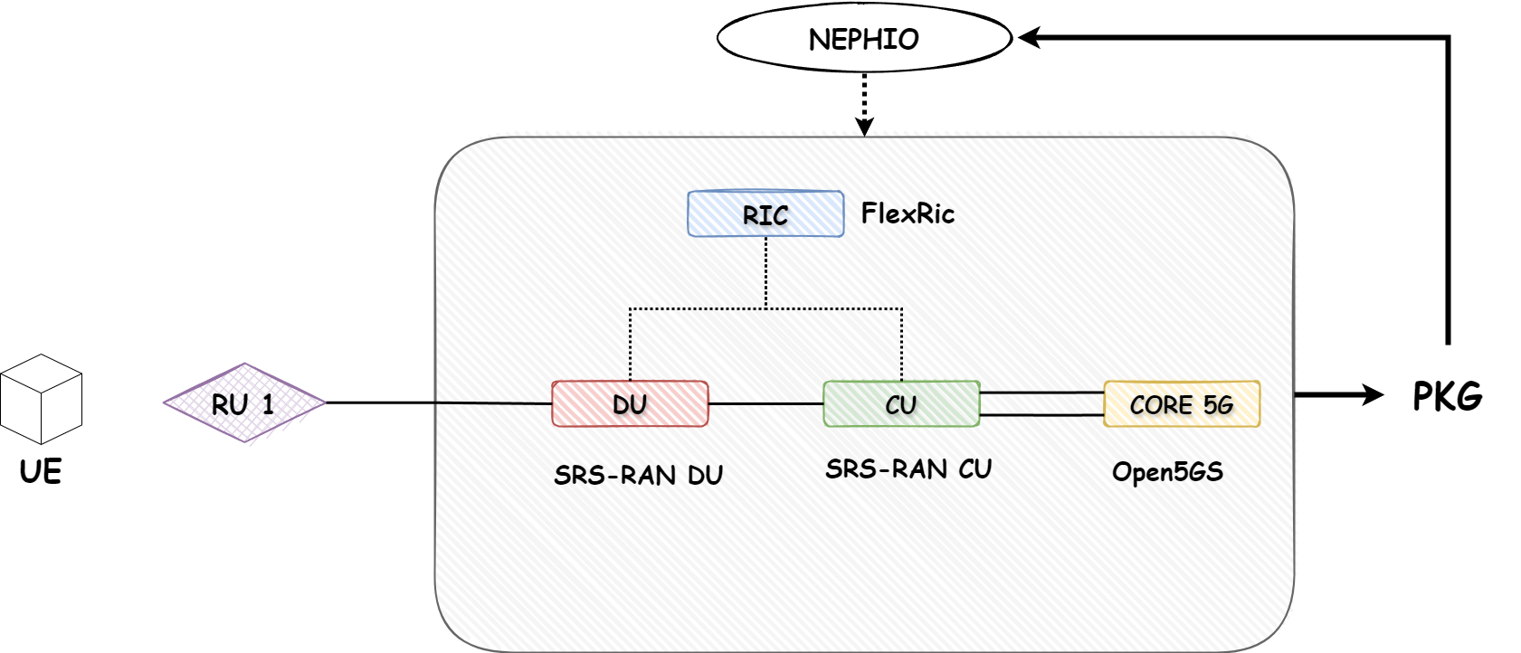
Provisionamento da pilha OpenRAN

Slide 18
Características/Percepções operacionais
Amplia a atuação do K8s com o incremento de CRDs de infraestrutura e operadores.
Proporciona automação baseada em intenção sem intervenção do usuário​.
Usuário diz o que fazer ao invés de dizer como fazer.
Possibilidade de implantar uma função de rede em qualquer lugar.

Slide 19
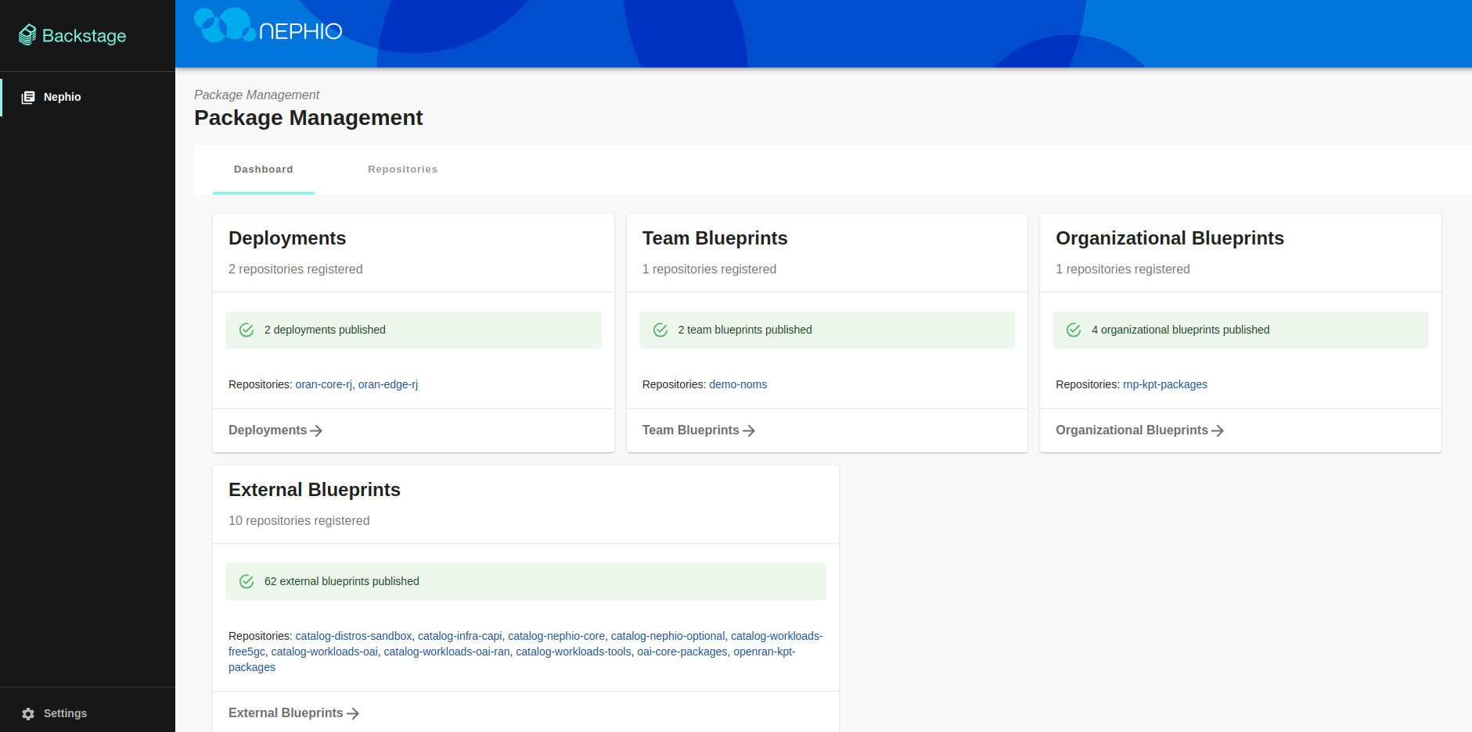

Slide 20
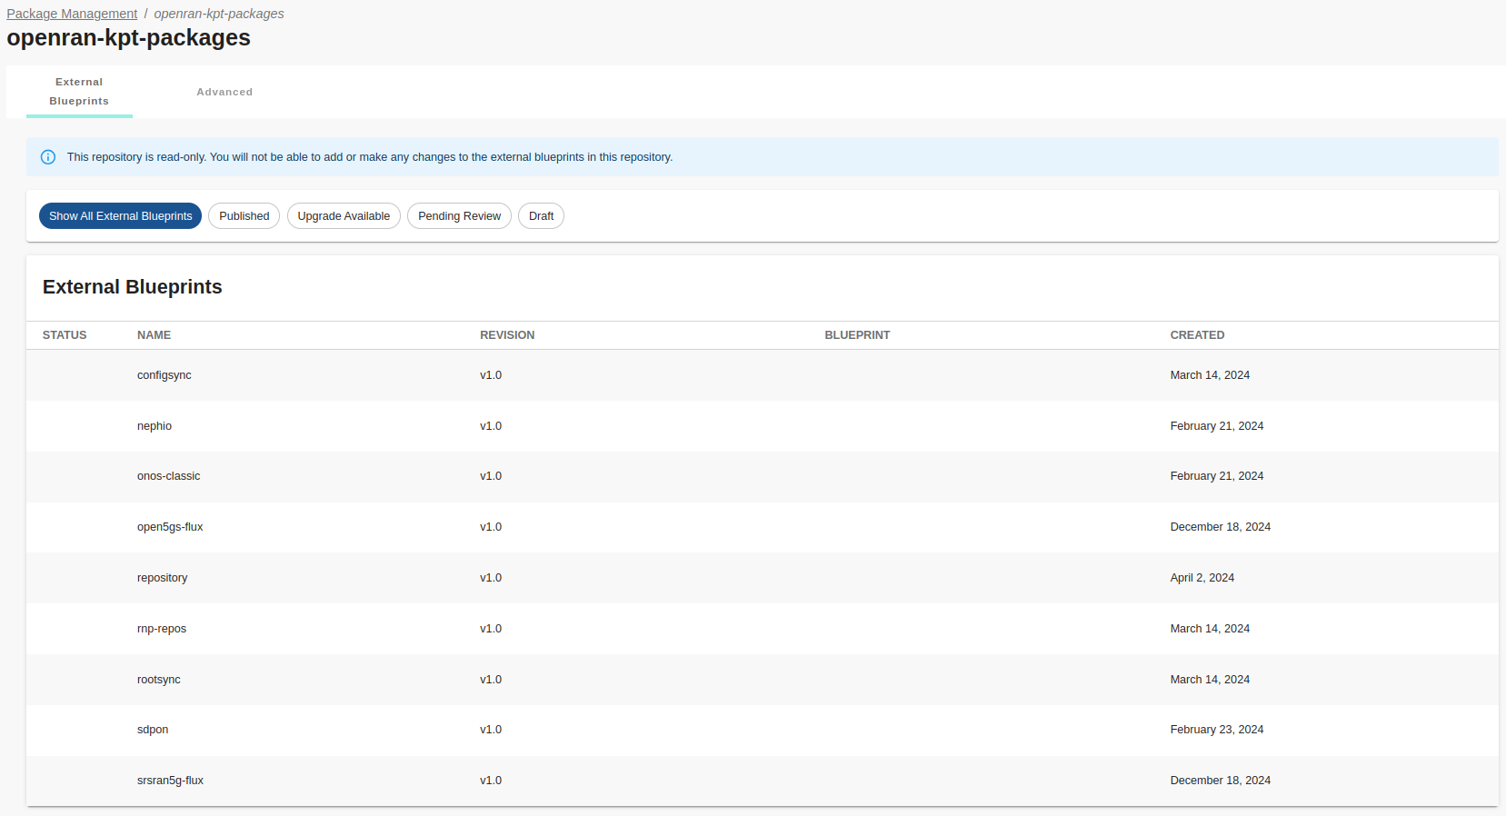

Slide 21
Monitoramento do Testbed
O Zabbix é uma plataforma de monitoramento de código aberto que permite a coleta, análise e visualização de dados de desempenho e disponibilidade de redes, servidores, aplicações e serviços, oferecendo alertas em tempo real, automação de ações corretivas e suporte a múltiplas integrações, provendo alta eficiência na gestão de infraestrutura de TI.

Slide 22
Monitoramento do Testbed
Alta cobertura de dispositivos, fornecendo soluções de monitoramento, mesmo que parcial, para todos os dispositivos da rede
Automação de testes e geração de relatórios periódicos
Alertas em tempo real de violações ou falhas que podem ser especificadas
Possibilidade de fornecer informações de monitoramento para usuários de apenas uma parte da infraestrutura

Slide 23
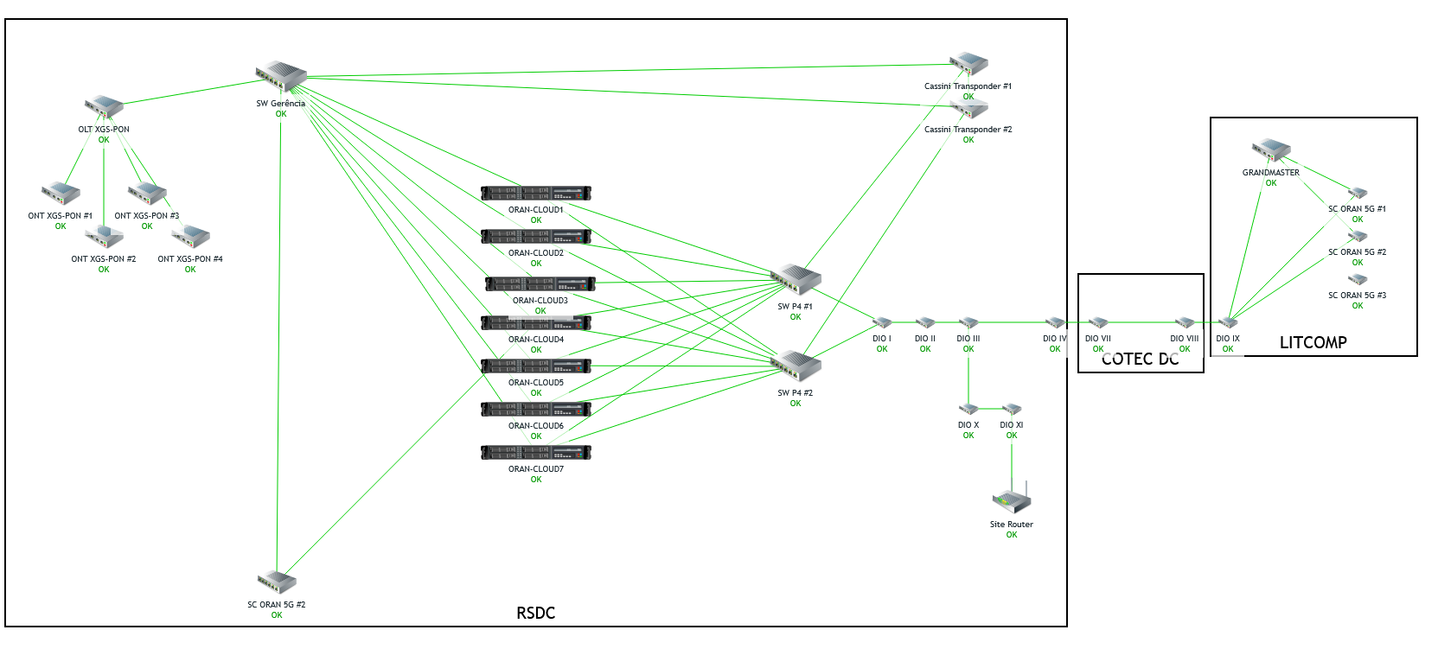
Visualização alto nível

Slide 24
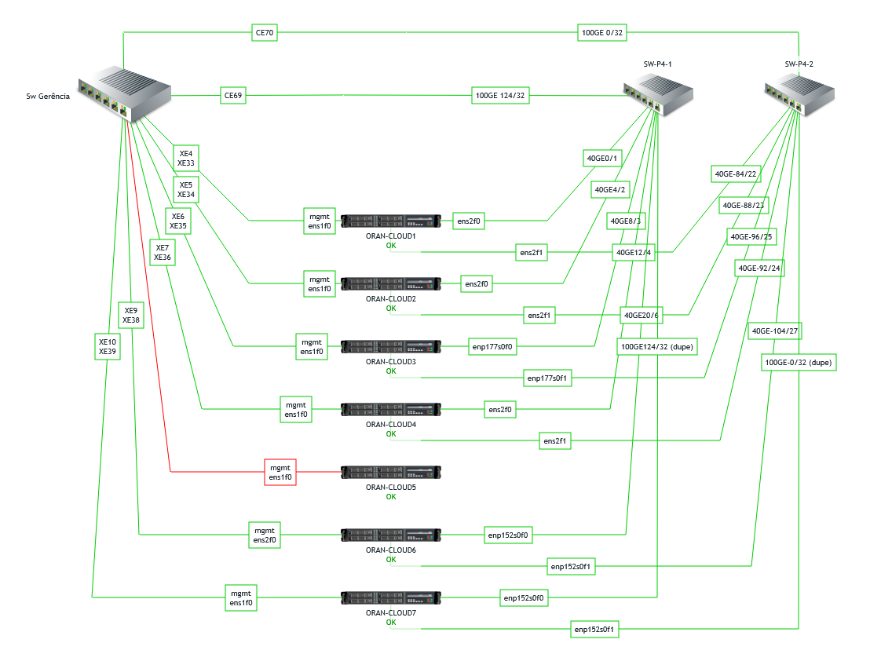
Visualização detalhada

Slide 25
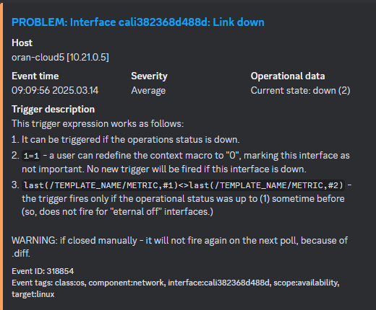
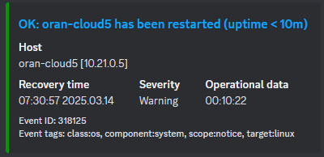
Alertas

Slide 26
Procedimentos e operação do testbed
Um repositório estruturado de informações que permite armazenar, organizar e recuperar conhecimento sobre um determinado assunto.

Slide 27
Procedimentos e operação do testbed
Meta 1 (Gestão)
Meta 3
Infra de Cloud e Edge
Meta 2 (Testbed)
Sem Fio
(RIC e ORAN)
Dados
P4
Meta 3 (Controle)
DWDM
FTTX
Meta 4 (Orquestração)
Meta 5
(Casos de Uso / Apps)
Meta 5
(Divulgação / Treinamento)

Slide 28
Procedimentos e operação do testbed
Diversidade de domínios tecnológicos e projetos.
Diferentes processos de configuração
Dificuldades enfrentadas pelas equipes durante as implementações e soluções encontradas.

Slide 29
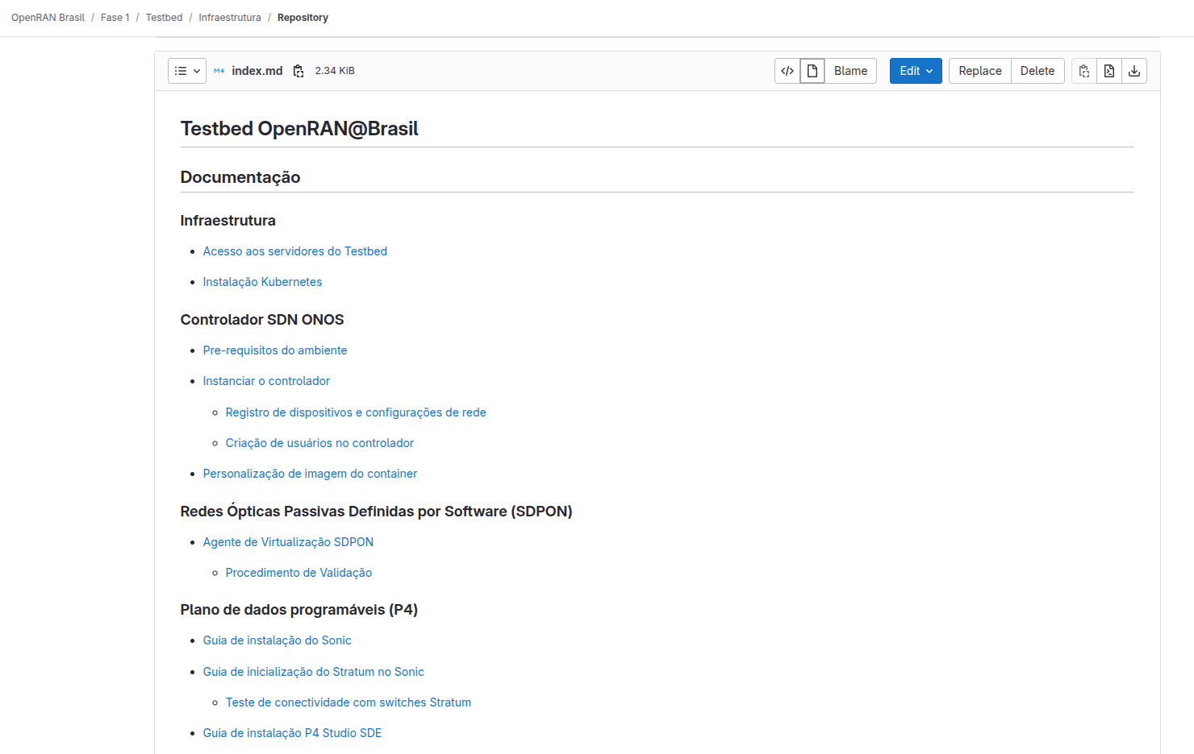
Procedimentos e operação do testbed
Documentação produzida no projeto

Slide 30
Obrigado!
Gustavo Araújo
gustavo.araujo@rnp.br

